Slide 1


Software Engineering Modeling Behavior
Prof. Dr.-Ing. Norbert Siegmund
Intelligent Software Systems
Basierend auf dem Material von Oscar Nierstrasz, Sven Apel, Janet Siegmund

Slide 2

Einordnung
Wartung
Requirements Engineering
Testen
Design
Responsibility-Driven
UML
Design Patterns
Design&Architecture
Implementierung

Slide 3
Use-Case Diagramme
Notes:
Zeit Folie : Zeit Gesamt (geschätzt)
0 : 35

Slide 4
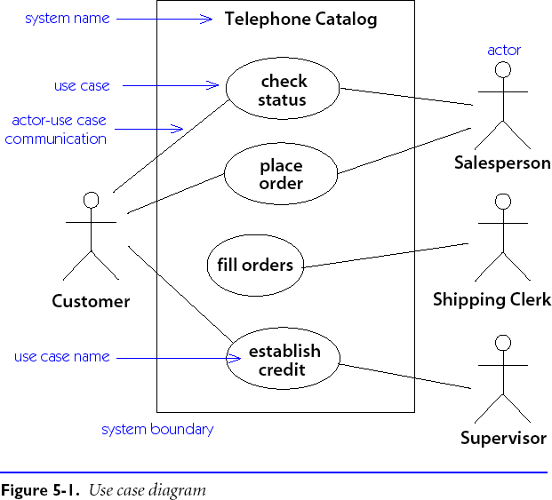
Use-Case Diagramme
Ein use case ist eine generische Beschreibung einer gesamten Transaktion, welche mehrere Aktoren involviert.
Ein use-case Diagramm präsentiert eine Menge von use cases (Ellipsen) und deren externe Aktoren, die mit dem System interagieren.
Abhängigkeiten und Assoziationen zwischen use cases können dargestellt werden.

Slide 5
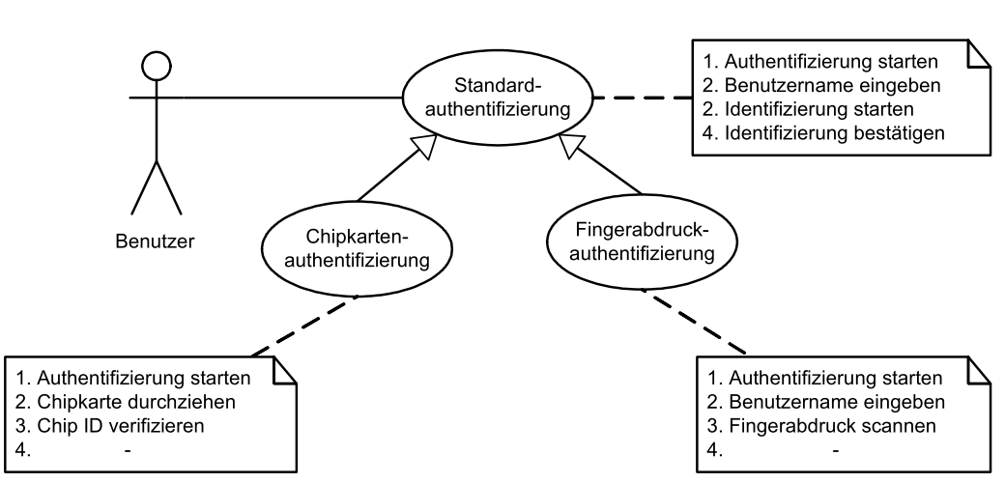
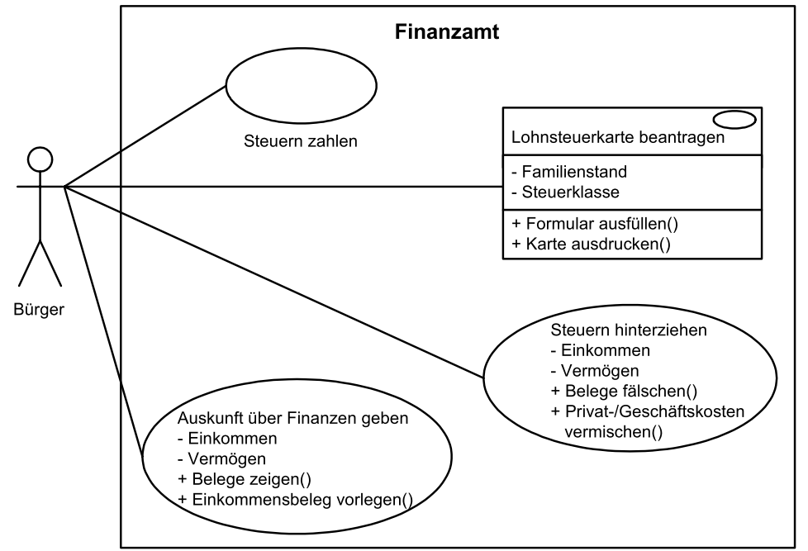
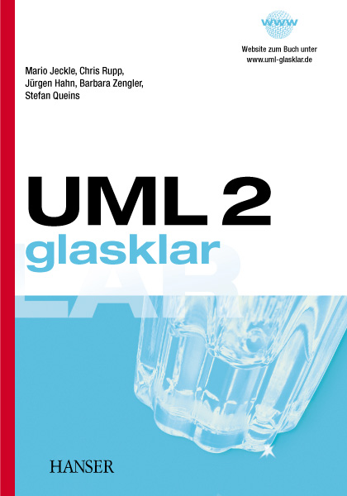
Verwendung: Use-Case Diagramm
“A use case is a snapshot of one aspect of your system. The sum of all use cases is the external picture of your system …”
—UML Distilled
Generalisierung und Kommentare
Auch Attribute und Operationen möglich
Quelle:
Notes:
P 9, 21

Slide 6
Sequenz-Diagramme
Notes:
Zeit Folie : Zeit Gesamt (geschätzt)
0 : 35

Slide 7
Szenarien
Ein Szenario ist eine Instanz von einem use case, das ein typisches Beispiel einer Ausführung zeigt.
Szenarien können durch UML repräsentiert werden, entweder durch Sequenzdiagramme oder Kollaborationsdiagramme
Wichti: Ein Szenario beschreibt nur ein Beispiel eines use cases, so dass Besonderheiten oder Bedingungen nicht ausgedrückt werden können!

Slide 8
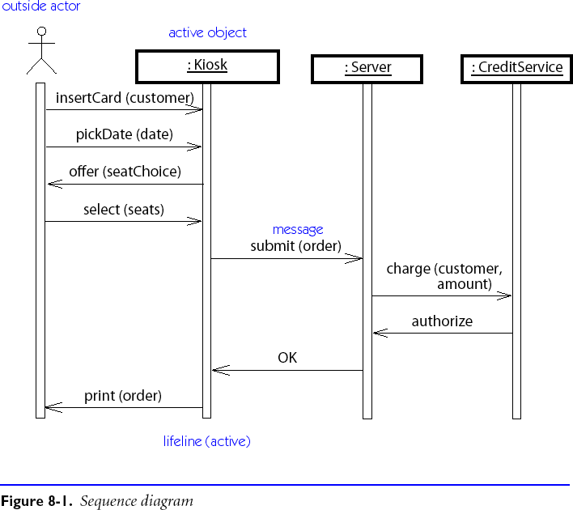
Sequenzdiagramme
Ein Sequenzdiagramm beschreibt ein Szenario durch das Zeigen von Interaktionen zwischen einer Menge von Objekten in einer zeitlichen Abfolge.
Objekte (keine Klassen!) werden als vertikale Balken gezeichnet. Events oder Nachrichtensendungen werden als horizontale (oder schräge) Pfeile vom Sender zum Empfänger gezeichnet.
Szenario: Sitzplatz im Kino reservieren

Slide 9
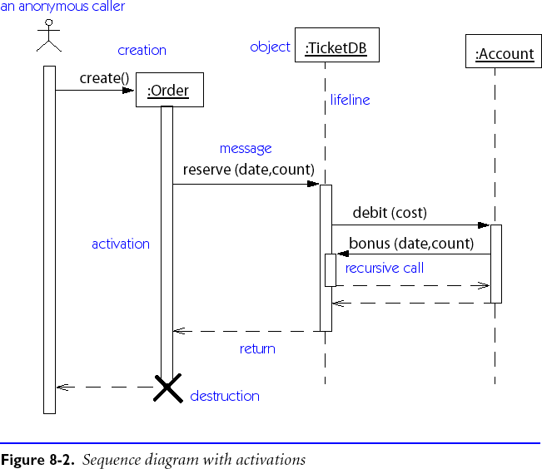
Aktivierungen
Return-Statements sind optional. Abhängig vom Detailgrad evtl. wichtig.
Notes:
UML Distilled p 105

Slide 10
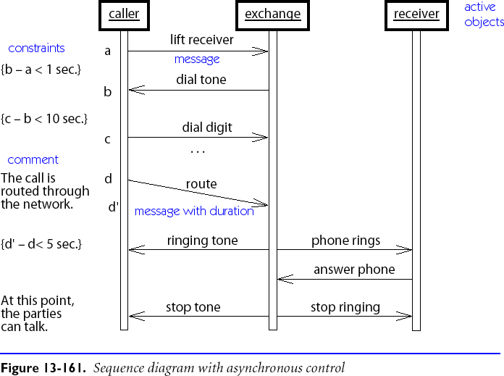
Asynchronität und Bedingungen

Slide 11
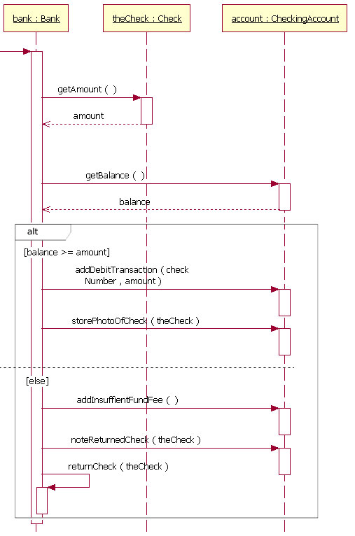
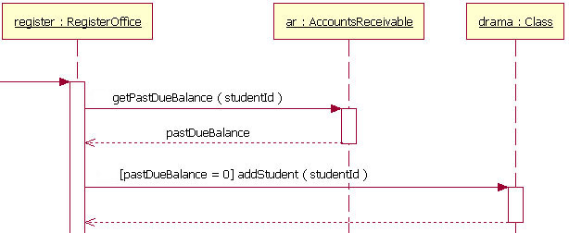
Alternativen und Guards
Guard: Bedingung muss erfüllt sein,
bevor eine Nachricht verschickt wird.
Syntax: [Boolean Test]
Alternative Sequenz
Quelle: http://www.ibm.com/developerworks/rational/library/3101.html

Slide 12
Collaboration (Kommunikation)
Diagramme
Notes:
Zeit Folie : Zeit Gesamt (geschätzt)
0 : 35

Slide 13
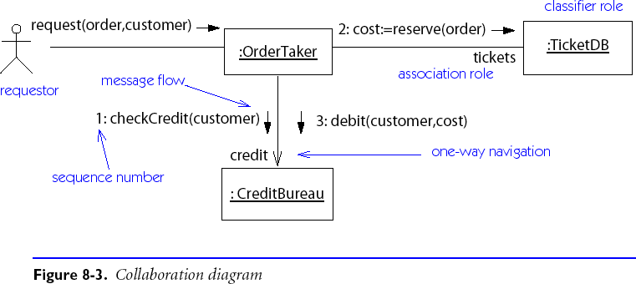
Collaboration Diagramme
Collaboration diagrams (genannt Communication diagrams in UML 2.0) beschreiben Szenarien als Flüsse von Nachrichten zwischen Objekten:

Slide 14
Nachrichten Labels
Nachrichten von einem Objekt zu einem anderen sind gekennzeichnet mit Text, der die Richtung des Nachrichtenflusses und Informationen indicating the message sequence.
Prior messages from other threads (e.g. “[A1.3, B6.7.1]”)
only needed with concurrent flow of control
Dot-separated list of sequencing elements
sequencing integer (e.g., “3.1.2” is invoked by “3.1” and follows “3.1.1”)
letter indicating concurrent threads (e.g., “1.2a” and “1.2b”)
iteration indicator (e.g., “1.1*[i=1..n]”)
conditional indicator (e.g., “2.3 [#items = 0]”)
Return value binding (e.g., “status :=”)
Message name
event or operation name
Argument list

Slide 15
Statechart (Zustands-)Diagramme
Notes:
Zeit Folie : Zeit Gesamt (geschätzt)
0 : 35

Slide 16
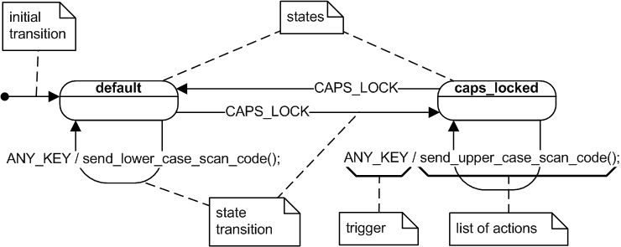
Beispiel

Slide 17
Definition I
Ein Statechart Diagram beschreibt die zeitliche Evolution eines Objektes von einer gegebenen Klasse in Abhängigkeit von Interaktionen mit anderen Objekten innerhalb und außerhalb des Systems.
Ein Event ist eine one-way (asynchrone) Kommunikation von einem Objekt zu einem Anderen:
atomar (nicht unterbrechbar)
Beinhaltet Hardware und Realwelt-Objekte, z.B., Nachrichteneingang, input Ereignis, Zeitüberschreitung, ...
Notation: eventName(parameter: type, ...)
Kann das Objekt zu einer Transition zwischen Zuständen veranlassen

Slide 18
Definition II
Ein Zustand ist eine Zeitperiode, bei der ein Objekt auf ein Ereignis wartet:
Dargestellt als abgerundete Box mit (bis zu) drei Sektionen:
name — optional
state variables — name: type = value (valid only for that state)
triggered operations — internal transitions and ongoing operations
Kann geschachtelt sein

Slide 19
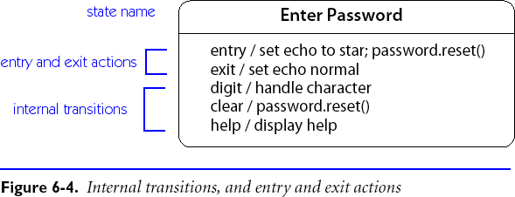
Statusbox mit Regionen
Das Eingangs-Event tritt auf, wann immer eine Transition zu diesem Zustand getätigt wird.
Das Ausgangs-Event tritt auf, wenn eine Transition aus diesem Zustand hinaus führt.
Die Hilfs- und Zeichenereignisse lösen interne Transitionen aus ohne den Zustand zu ändern, so dass keine Eingangs- oder Ausgangsoperation durchgeführt wird.

Slide 20
Transitionen
Eine Transition ist eine Antwort auf ein externes Ereignis, welches das Objekt in einem bestimmten Zustand erhalten hat
Kann zur Ausführung einer Operation und zum Wechsel des Zustands des Objekts führen
Kann ein Ereignis zu einem anderen externen Objekten senden
Transitionssyntax (jeder Teil ist optional): event(arguments) [condition] / target.sendEvent operation(arguments)
Externe Transitionen markieren Kreisbögen zwischen Zuständen
Interne Transitionen sind Teil der ausgelösten Operationen eines Zustandes

Slide 21
Operationen und Aktivitäten
Eine Operation ist eine atomare Aktion, angestoßen von einer Transition
Eingangs- und Ausgangsoperationen können mit Zuständen assoziiert werden
Eine Aktivität ist eine laufende Operation, die läuft, während ein Objekt in einem bestimmten Zustand ist
Modelliert als “interne Transitionen” markiert mit dem pseudo-event do

Slide 22
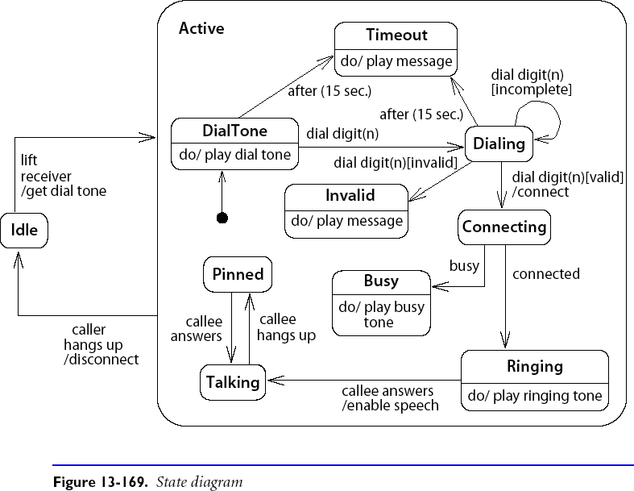
Schachtelung: Nested Statecharts

Slide 23
Nested Statecharts
Event
State
Transition
Operation
Activity

Slide 24
Aufgabe
Modellieren Sie ein Flugzeug-Objekt, welches den Zustand des Flugzeuges bzgl. der Platzreservierung wiedergibt. Definieren Sie geeignete Zustandsübergänge und evtl. Bedingungen dafür.

Slide 25
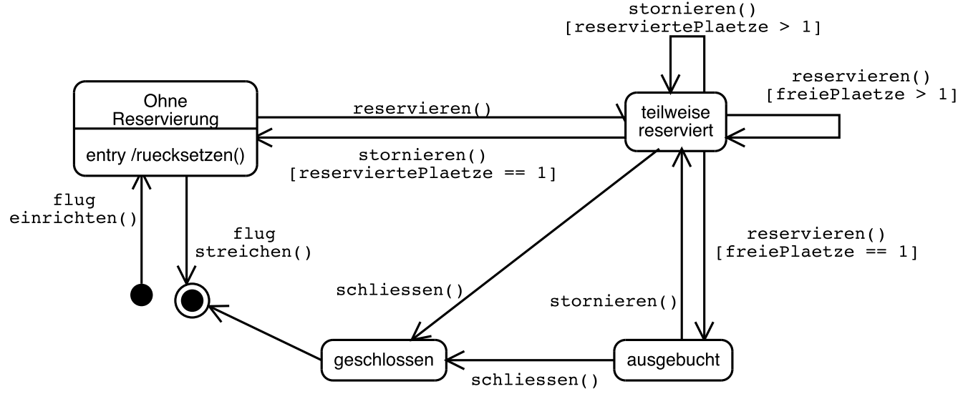
Aufgabe

Slide 26
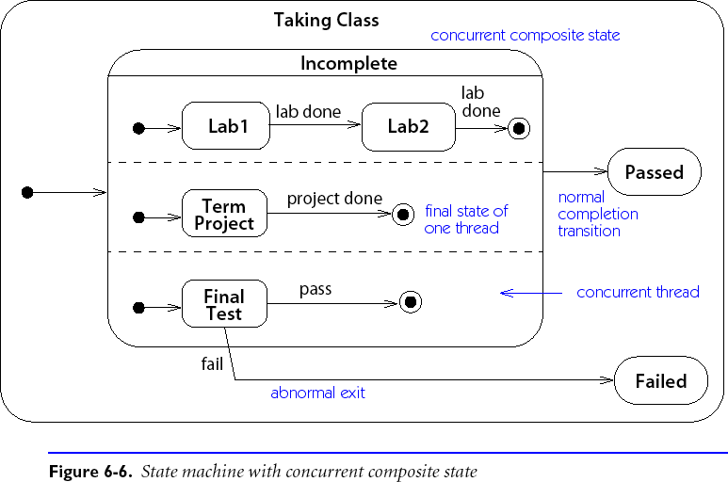
Konkurrierende Teilzustände

Slide 27
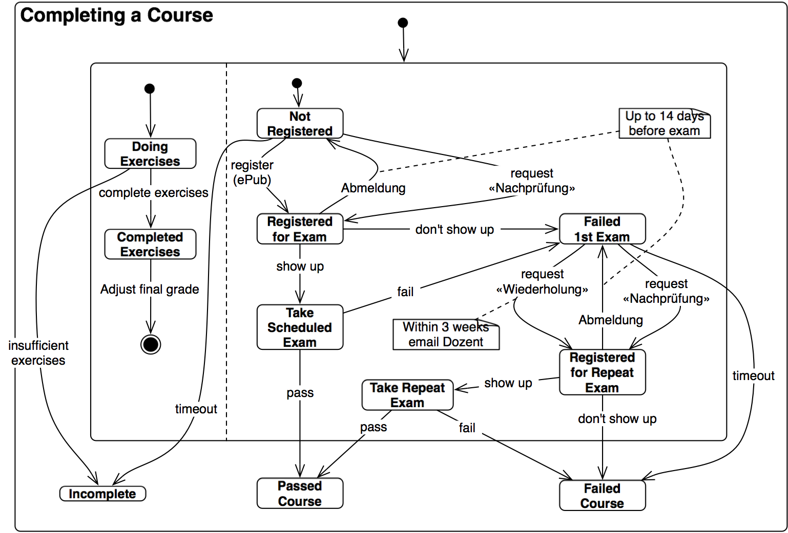
Ist das korrekt?

Slide 28
UML Benutzung: Perspektiven
Notes:
Zeit Folie : Zeit Gesamt (geschätzt)
0 : 35

Slide 29
Perspektiven
Drei Perspektiven beim Erstellen von UML Diagrammen:
Konzeptionell
Repräsentieren Domänenkonzepte
Ignoriere Software Belange
Spezifikation
Fokus auf sichtbare Interfaces und Verhalten
Ignoriere interne Implementierung
Implementierung
Dokumentiere Implementierungsentscheidungen
Häufigste, aber am wenigsten nützlichste Perspektive (!)
—UML Distilled
Notes:
UML Distilled p 55

Slide 30
Was Sie mitgenommen haben sollten
Was ist der Zweck von use case Diagrammen?
Warum beschreiben Szenarien Objekte und nicht Klassen?
Wie können zeitliche Bedingungen in Szenarien beschrieben werden?
Wie spezifiziert und interpretiert man Nachrichten-Labels in einem Szenario?
Wie benutzt man genestete Zustandsdiagramme, um Objektverhalten zu modellieren?
Was ist der Unterschied zwischen “externen” und “internen” Transitionen?
Leiten Sie aus einer Anforderungsbeschreibung/CRC-Karten ein Klassendiagramm, ein Use-Case-Diagramm, ein Sequenz-Diagramm und ein Zustandsdiagramm ab

Slide 31
Literatur
The Unified Modeling Language Reference Manual, James Rumbaugh, Ivar Jacobson and Grady Booch, Addison Wesley, 1999.

